Slide 1
Основы веб-технологий
Лабораторная работа №9. Основы построения алгоритмов

Slide 2
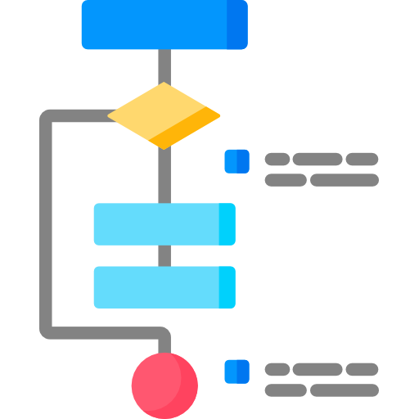
Основы построения алгоритмов
Алгоритм — конечная совокупность точно заданных правил решения некоторого класса задач или набор инструкций, описывающих порядок действий исполнителя для решения определённой задачи.

Slide 3
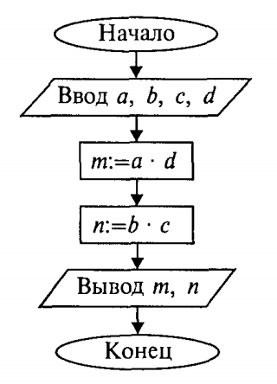
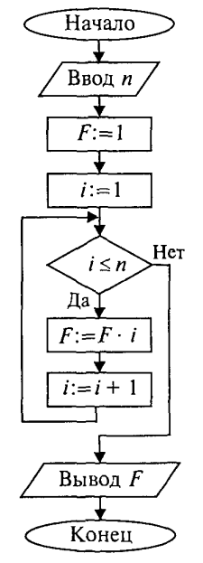
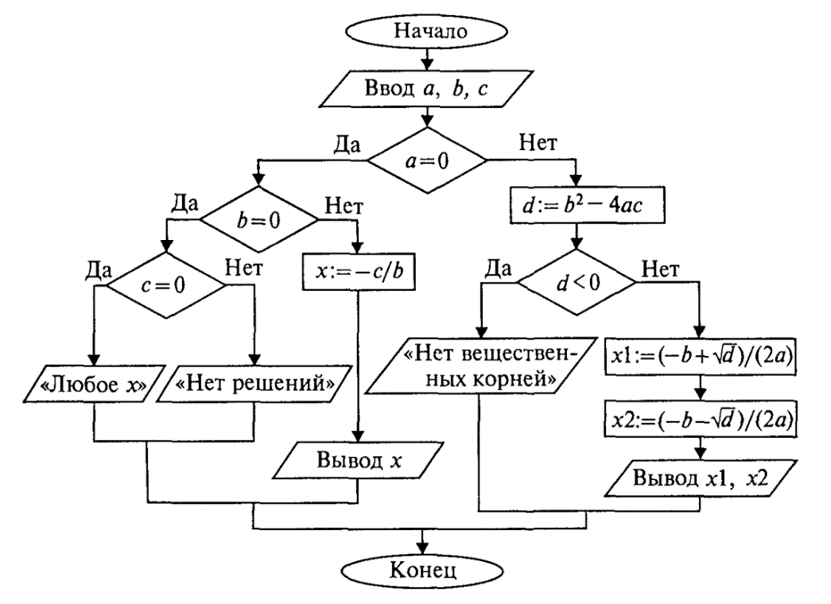
Основы построения алгоритмов
Линейный алгоритм
Разветвляющийся алгоритм
Циклический алгоритм

Slide 4
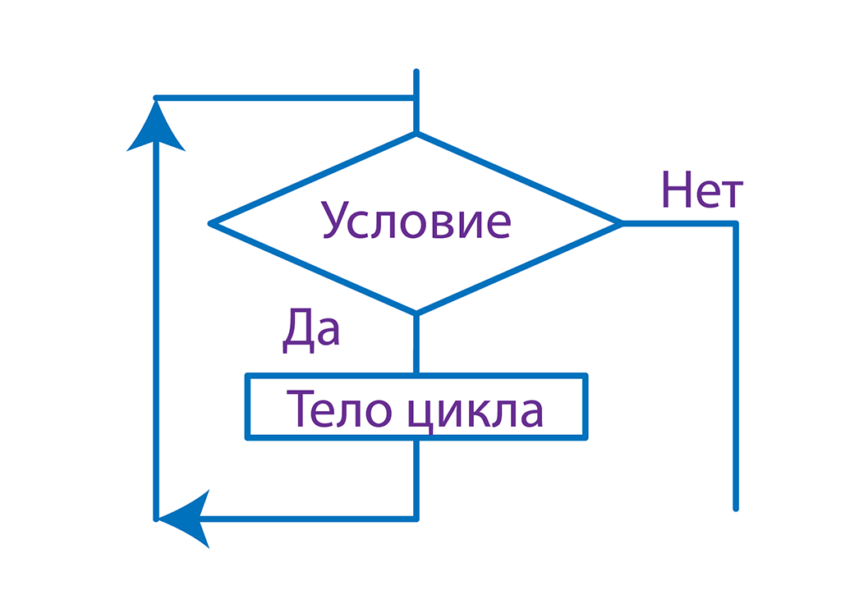
Основы построения алгоритмов
Цикл - это итерация кода, которая может быть бесконечной или конечной. Цикл может состоять из начальной точки и конечного условия.

Slide 5
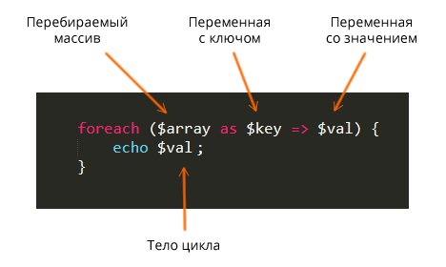
Основы построения алгоритмов
Foreach – перебор массива. Предназначен для перебора элементов массива.

Slide 6
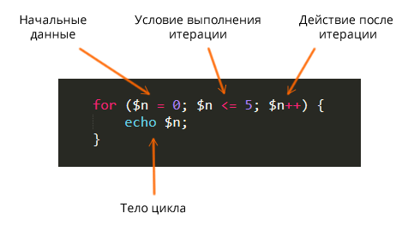
Основы построения алгоритмов
For – цикл с счетчиком. Цикл работает пока выполняется заданное условие. Обычно применяется в качестве счетчика.

Slide 7
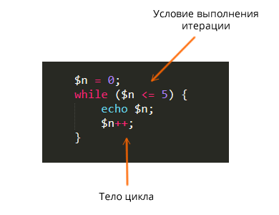
Основы построения алгоритмов
While – цикл с предусловием. Т.е. если перед началом итерации условие выполняется, то цикл продолжает свою работу.

Slide 8
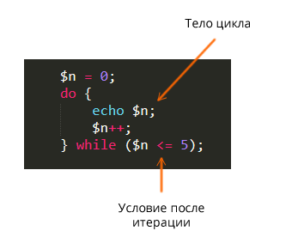
Основы построения алгоритмов
Do-while – цикл с постусловием. В отличии от while этот цикл проверяет выполнения условия после каждой итерации. Do-while не имеет альтернативного синтаксиса.

Slide 9
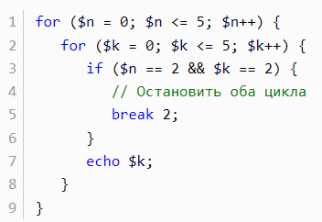
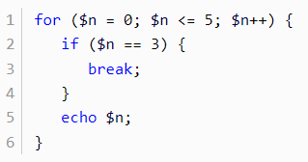
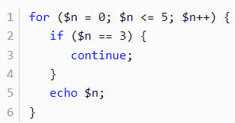
Основы построения алгоритмов
Для вложенных циклов используется break 2
Вызов break или break 1 в цикле
Continue для пропуска итерации.

Slide 10
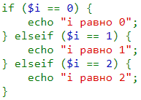
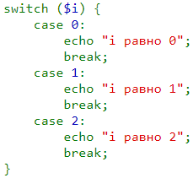
Основы построения алгоритмов
Замечание: Обратите внимание, что в отличие от некоторых других языков, оператор continue применяется в конструкциях switch и действует подобно оператору break. Если у вас конструкция switch находится внутри цикла, и вам необходимо перейти к следующей итерации цикла, используйте continue 2.

Slide 11
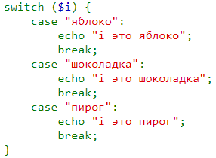
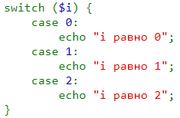
Основы построения алгоритмов

Slide 12
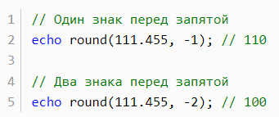
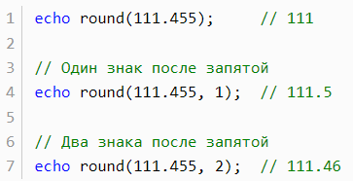
Основы построения алгоритмов
Способы округления
PHP_ROUND_HALF_UP | Округляет от нуля, когда следующий знак находится посередине. То есть округляет 1.5 в 2 и -1.5 в -2.
PHP_ROUND_HALF_DOWN | Округляет к нулю, когда следующий знак находится посередине. То есть округляет 1.5 в 1 и -1.5 в -1.
PHP_ROUND_HALF_EVEN | Округляет до ближайшего чётного значения, когда следующий знак находится посередине. То есть округляет 1.5 и 2.5 в 2.
PHP_ROUND_HALF_ODD | Округляет до ближайшего нечётного значения, когда следующий знак находится посередине. То есть округляет 1.5 в 1 и 2.5 в 3.

Slide 13
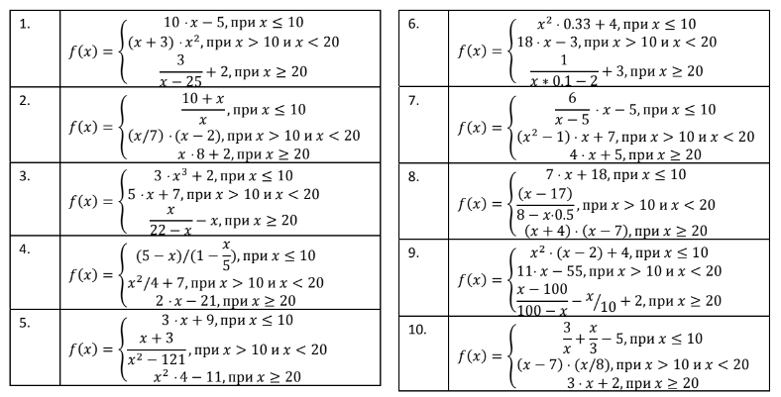
Основы построения алгоритмов

Slide 14
Основы построения алгоритмов
Дополнительные материалы:
Руководство по PHP
Циклы в PHP
Операторы break и continue в PHP
Округление чисел в PHP
Использование циклов в PHP

